Slide 1
BKO
Bijeenkomst 4
Portfolio

Slide 2
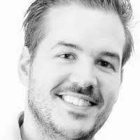
Welkom
Docent
Contact
adrian.vandenbroek@fontys.nl
06 – 10 36 47 28

Slide 3
Inhoud van deze bijeenkomst
Wat komt vandaag aan bod?
Ervaringen delen: lesvoorbereiding;
Ervaringen delen: ondernomen activiteiten;
Reflectie: Wie ben jij als persoon (én docent);
Portfolio: jouw persoonlijk visitekaartje…

Slide 4
Jouw doelen van deze bijeenkomst
Aan het einde van deze bijeenkomst…

Slide 5

Terugblik bijeenkomst 3

Slide 6
Ervaringen DA
Opdracht: Feedback vragen
Werkwijze:
Bereid een korte inbreng (max 5’) voor;
Inbreng: Lessituatie (STARRT) icm lesvoorbereiding;
Sluit af met één concrete feedbackvraag;
Groepen van 3 / 4;
Carrouselmodel: inbreng + scherpstellen vraag;
Carrouselmodel: discussie;
Plenaire terugkoppeling: niet – beantwoorde vragen.

Slide 7

Niet – beantwoorde vragen

Slide 9
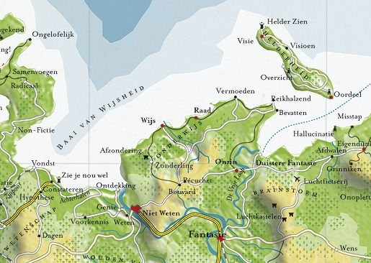
Atlas van jouw docentschap

Slide 10

Portfolio

Slide 11
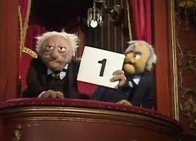
Tips en Tops

Slide 12
Volgende bijeenkomst
16 april 2019

